Slide 1
第四章 时序逻辑电路
4.3 时序逻辑电路概述
4.4 计数器
4.5 寄存器
4.6 同步时序逻辑电路的分析和设计

Slide 2
4.3 时序逻辑电路概述
一、 什么是时序逻辑电路？
• 组合电路：
电路的输出只与当前的输入有关，而与以前的输入无关。
结构：由门电路构成。
• 时序电路：
电路在某一给定时刻的输出，不仅取决于该时刻电路的输入，还取决于前一时刻电路的状态。
结构：组合电路+存储电路（触发器）。

Slide 3
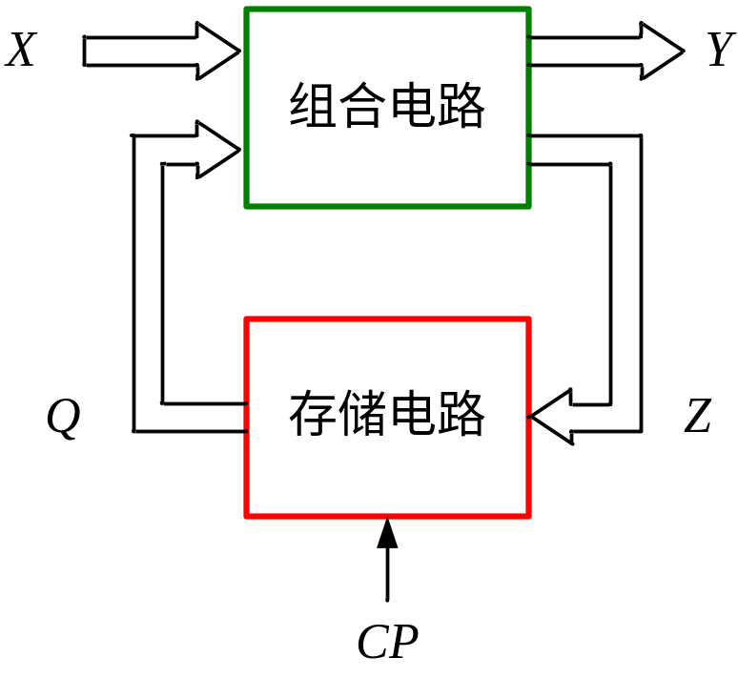
4.3 时序逻辑电路概述
二、时序电路的模型
• 输出方程：
输入信号
输出信号
Y=F₁ ( X, Q^{n} )
• 驱动方程:
Z=F₂ ( X, Q^{n} )
• 状态方程：
状态信号
驱动信号
Q^{n+1}=F₃ ( Z, Q^{n} )

Slide 4
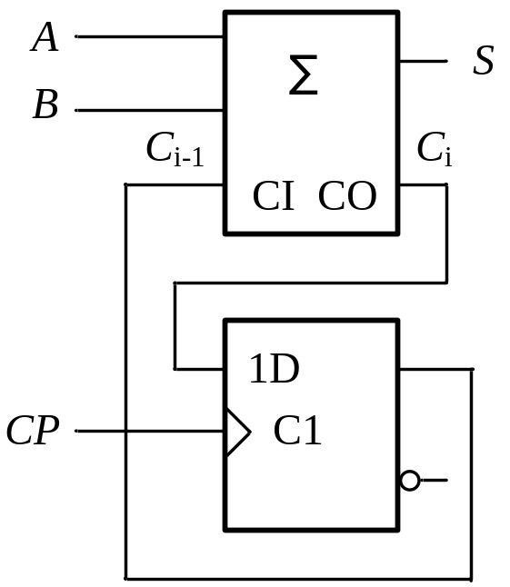
4.3 时序逻辑电路概述
时序逻辑电路举例——串行加法器
一位全加器
10110101
11110000
00111011
D触发器

Slide 5
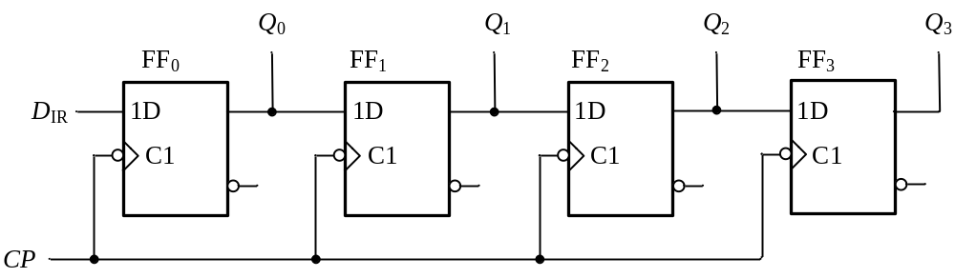
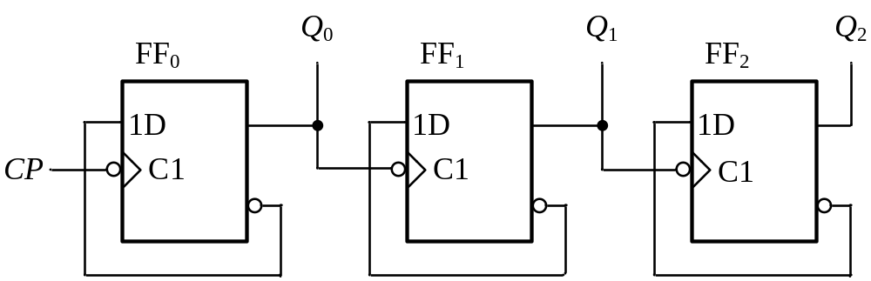
4.3 时序逻辑电路概述
三、时序逻辑电路的分类
1. 同步时序逻辑电路和异步时序逻辑电路
同步时序电路：
所有触发器由同一时钟脉冲源控制
异步时序电路：
没有统一的时钟脉冲

Slide 6
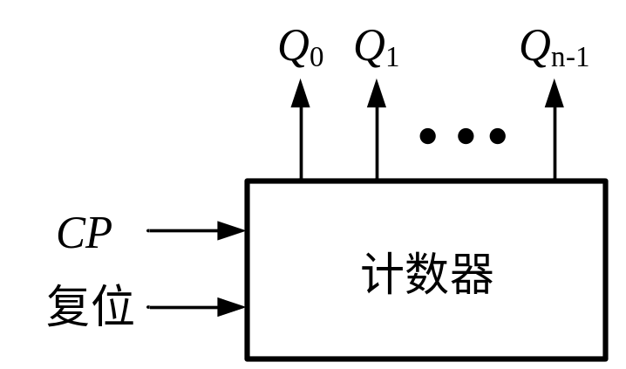
4.3 时序逻辑电路概述
2.计数器和状态机
计数器：没有输入变量X，它仅仅在时钟控制下自动地改变状态，一般直接以触发器的状态作为输出。

Slide 7
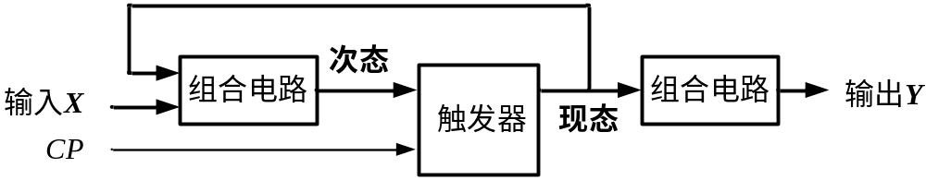
4.3 时序逻辑电路概述
状态机：除了时钟信号之外，还有输入信号X，它通过对输入信号X的响应实现状态转移。分摩尔型（Moore）状态机和米里型（Mealy）状态机两类。
摩尔型状态机：输出只和现态有关，与输入无关。
Y=F (Q^{n} )

Slide 8
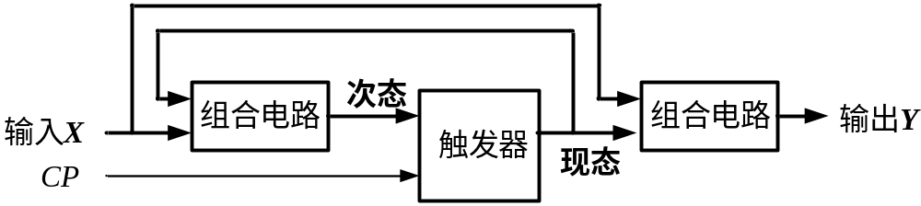
4.3 时序逻辑电路概述
米里型状态机：输出不仅和现态有关，还和输入有关。
Y=F ( X, Q^{n} )

Slide 9
4.4 计数器
1. 计数器的分类
按计数脉冲引入方式，分为异步和同步计数器
按进位制，分为二进制、十进制和N进制计数器
按逻辑功能，分为加法、减法和可逆计数器

Slide 10

4.4 计数器
例：时序电路如图所示，已知CP脉冲波形，画出Q₀~Q₂的波形。
CP
Q₀
0
1
0
1
0
1
0
1
0
Q₁
0
0
1
1
0
0
1
1
0
Q₂
0
0
0
0
1
1
1
1
0
功能：计数、分频、定时。

Slide 11
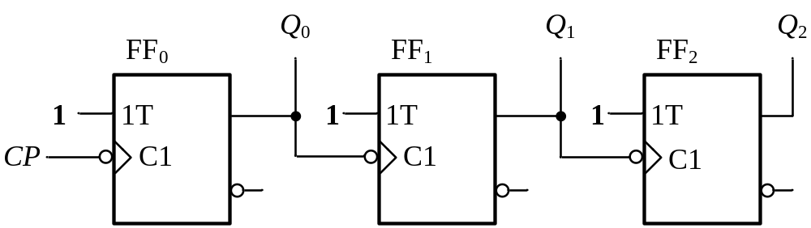
4.4 计数器
2. 异步二进制加法计数器的构成规律
（1）用T’触发器构成；
（2）若触发器要求用上升沿触发，则应用前级Q作为下级的CP，若触发器要求用下降沿触发，则应用前级的Q作为下级的CP。

Slide 12
4.4 计数器
3. 异步二进制减法计数器的构成规律
（1）用T’触发器构成；
（2）若触发器要求用上升沿触发，则应用前级Q作为下级的CP，若触发器要求用下降沿触发，则应用前级的Q作为下级的CP。
思考：如何用D触发器构成3位二进制（8进制）减法计数器。

Slide 13
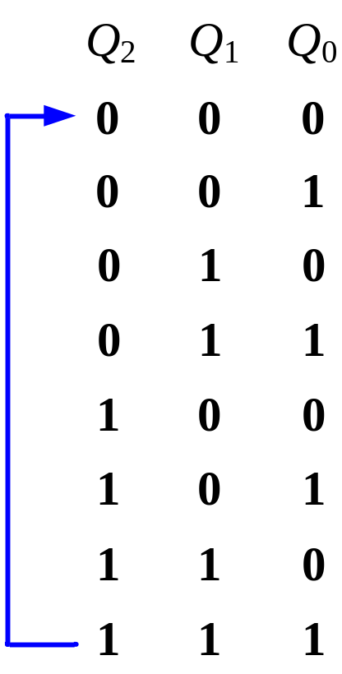
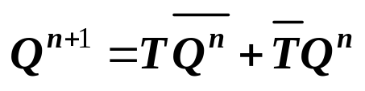
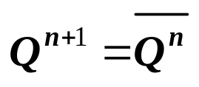

4.4 计数器
3. 同步二进制加法计数器
以8进制计数器为例，其状态转换规律为：
Q₀每来一个CP脉冲翻转一次；
Q₁只有当Q₀为1时翻转，其余保持；
Q₂只有当Q₁、Q₀同时为1时翻转，其余保持。
T 触发器的状态方程
当T=1时
当T=0时

Slide 14
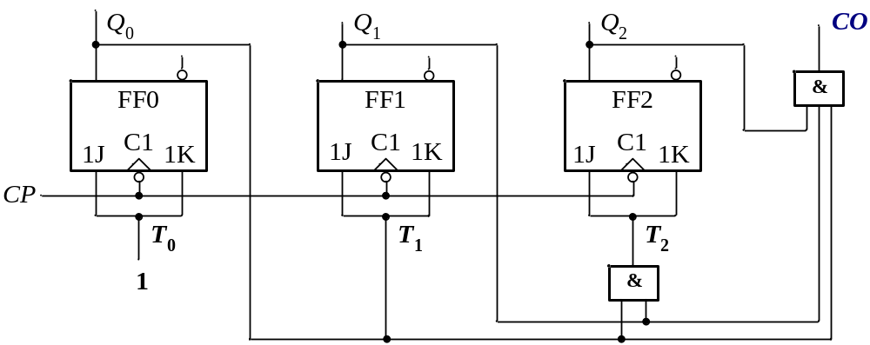
4.4 计数器
同步二进制加法计数器的构成规律:
（1）用T触发器构成，既可上升沿触发也可下降沿触发；
（2）令T₀=1，T₁=Q₀，T₂=Q₀Q₁，T₃=Q₀Q₁Q₂……
3位同步二进制加计数器逻辑图

Slide 15
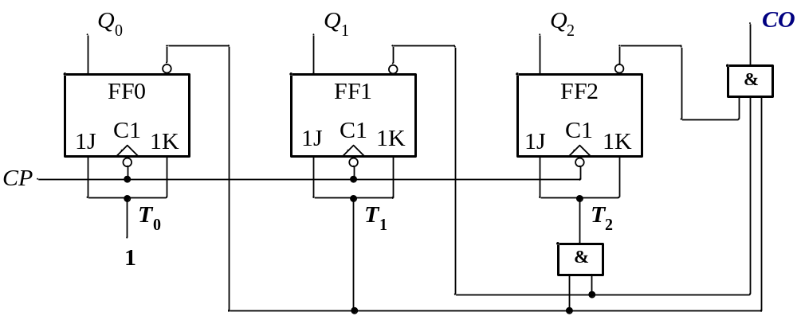
4.4 计数器
4. 同步二进制减法计数器构成规律
（1）用T触发器；
（2）令

Slide 16
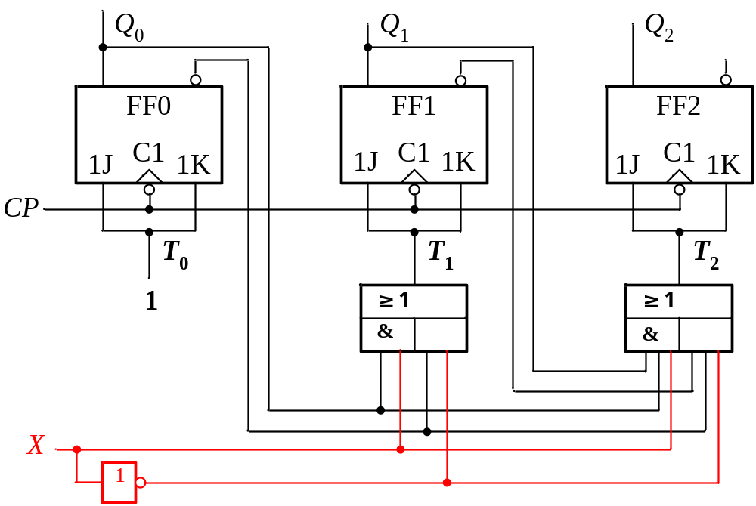
4.4 计数器
5. 同步二进制加减计数器构成规律
（1）用T触发器；
（2）令

Slide 17
4.4 计数器
6. 常用的集成计数器
型 号 | 时 钟 | 计 数 功 能 | 清 零 | 预 置 数
74160/162 | 同步，↑ | 十进制加 | 异/同步清零 | 同步预置数
74161/163 | 同步，↑ | 4位二进制加 | 异/同步清零 | 同步预置数
74LS190 | 同步，↑ | 十进制加/减 | — | 异步预置数
74LS191 | 同步，↑ | 4位二进制加/减 | — | 异步预置数
74LS192 | 同步，↑ | 十进制加/减 | 异步清零 | 异步预置数
74LS193 | 同步，↑ | 4位二进制加/减 | 异步清零 | 异步预置数
74LS390 | 异步，↓ | 二-五-十进制加 | 异步清零 | —
74LS393 | 异步，↓ | 4位二进制加 | 异步清零 | —

Slide 18
4.4 计数器
74161的主要功能：
◆ 异步清零功能
◆ 同步并行置数功能
◆ 同步二进制加计数器
◆ 保持功能

Slide 19
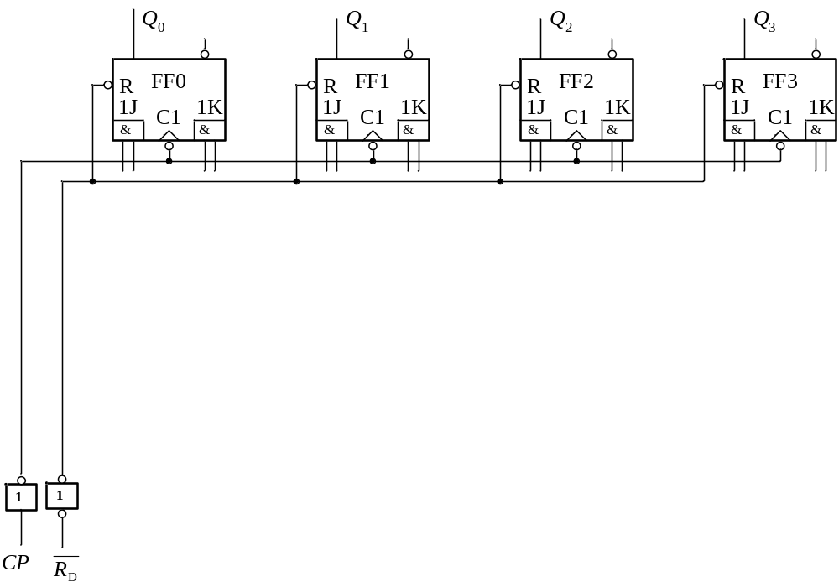
4.4 计数器
（1）异步清零功能
◆ 所有的触发器采用同一时钟信号。外部CP脉冲为上升沿触发。
0
◆ 异步清零功能。
当 R_{D}=0时，Q₃Q₂Q₁Q₀=0000 。
0

Slide 20
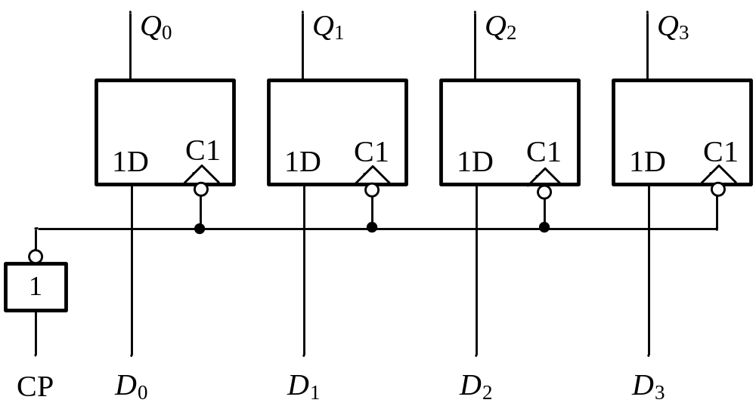
4.4 计数器
（2）同步并行置数功能 （R_{D}=1,LD=0时）
什么是同步并行置数？
→1
→0
→1
→1
1
0
1
1

Slide 21
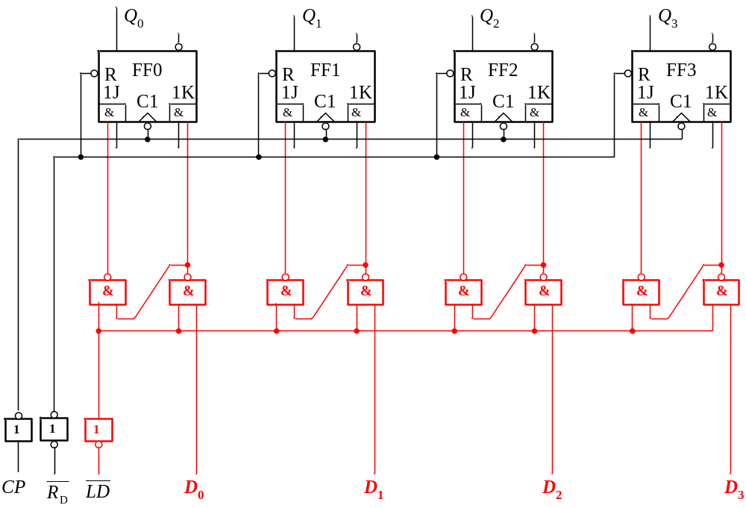
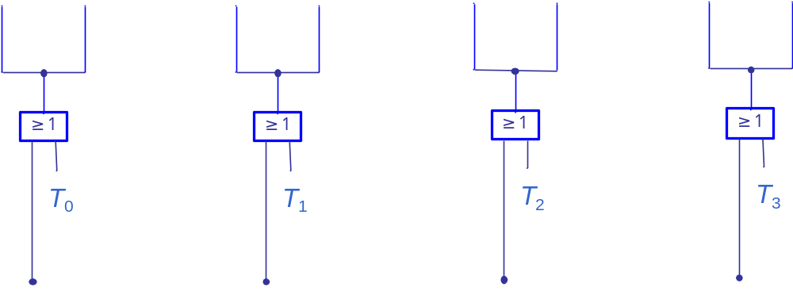
4.4 计数器
（2）同步并行置数功能 （R_{D}=1,LD=0时）
→1
→0
→1
→1
1
1
1
1
1
1
1
1
0
1
0
1
1

Slide 22
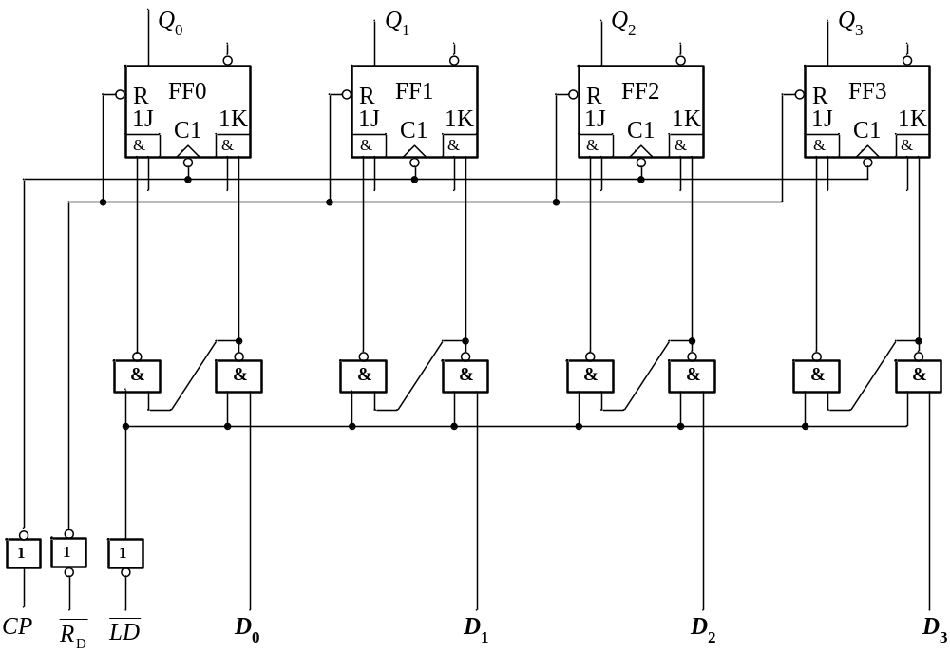

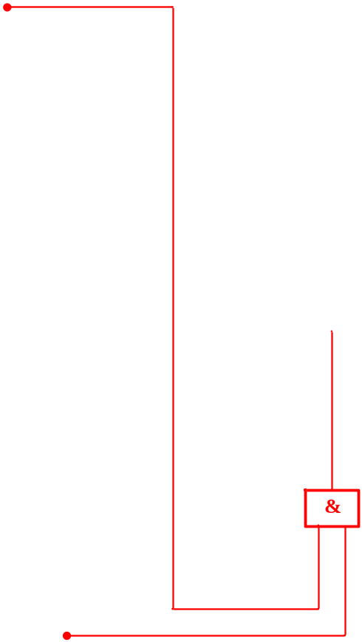
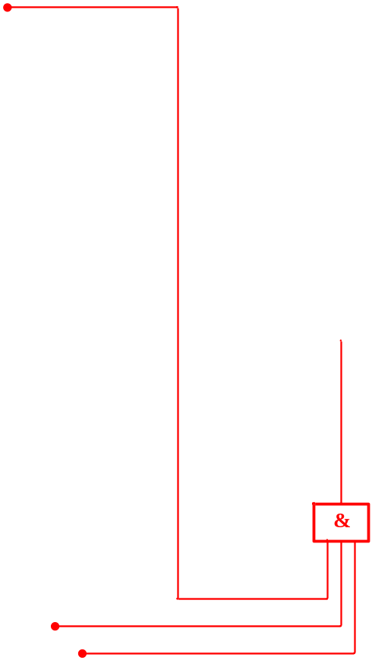
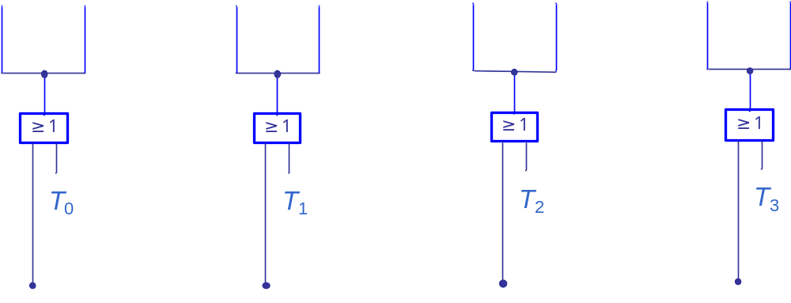
4.4 计数器
（3）同步二进制加计数器（R_{D}=1,LD=1时）
1
1
1
1
1
1
1
1
1
0
1

Slide 23
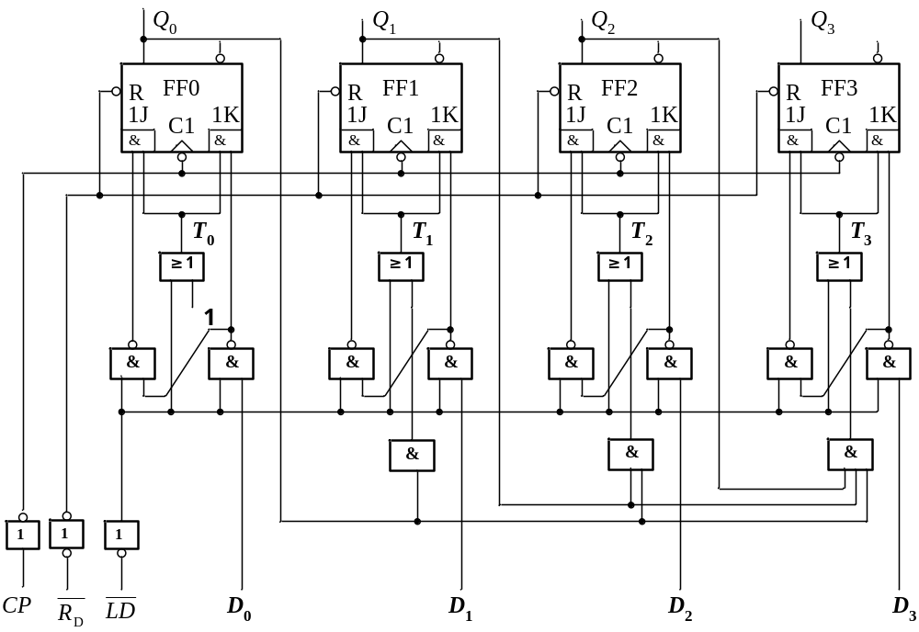
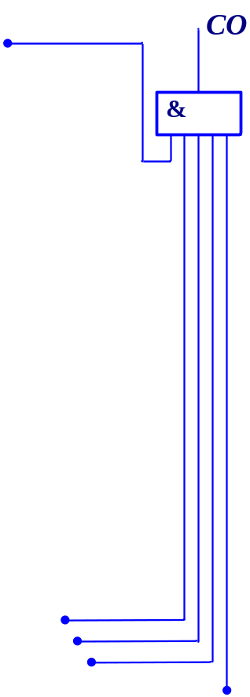
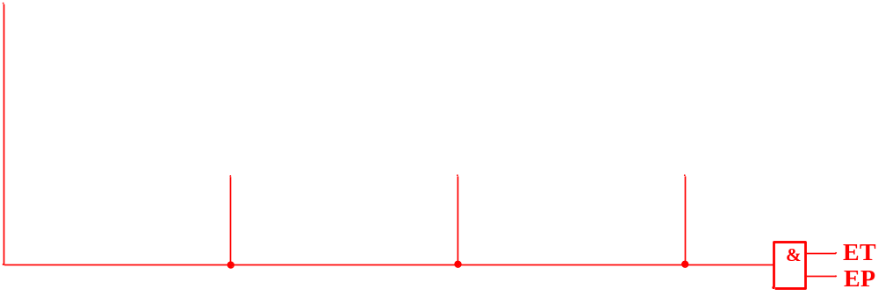
4.4 计数器
（4）保持功能（ R_{D}=1,LD=1时，EP ET=0时）
进位输出
0
0
0
0
1
1
1
1
1
1
1
1
0
0
1

Slide 24
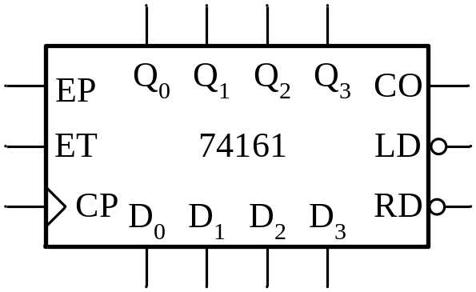
4.4 计数器
74161的逻辑符号
74161的功能表
R_{D} LD ET EP CP D₀ D₁ D₂ D₃
Q₀ Q₁ Q₂ Q₃
L × × × × × × × ×
H L × × ↑ d₀ d₁ d₂ d₃
H H H H ↑ × × × ×
H H L × × × × × ×
H H × L × × × × ×
L L L L
d₀ d₁ d₂ d₃
计 数
保 持
保 持

Slide 25
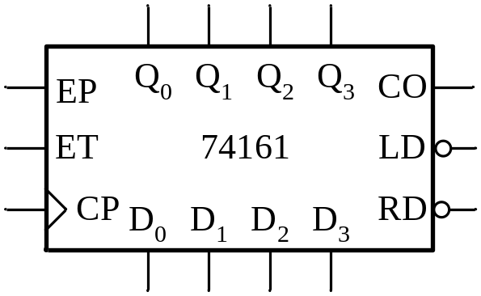
4.4 计数器
应用
（1） 实现同步二进制加计数
计数输出
1
1
1
CP
1
×
×
×
×
Q₃Q₂Q₁Q₀
Rd LD ET EP CP D₀ D₁ D₂ D₃
Q₀ Q₁ Q₂ Q₃
L × × × × × × × ×
H L × × ↑ A B C D
H H H H ↑ × × × ×
H H L × × × × × ×
H H × L × × × × ×
L L L L
A B C D
计 数
保 持
保 持
0000
0001
0010
0011
0100
0101
0110
0111
1111
1110
1101
1100
1011
1010
1001
1000

Slide 26
4.4 计数器
（2）构成N 进制计数器
◆ 反馈清零法
◆ 同步置数法

Slide 27
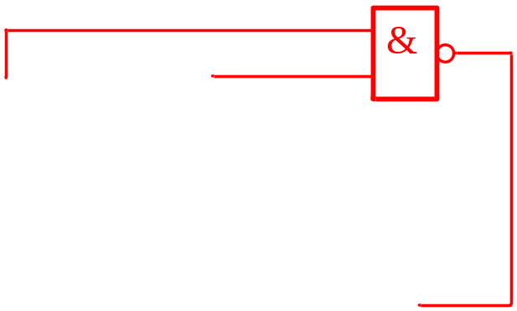
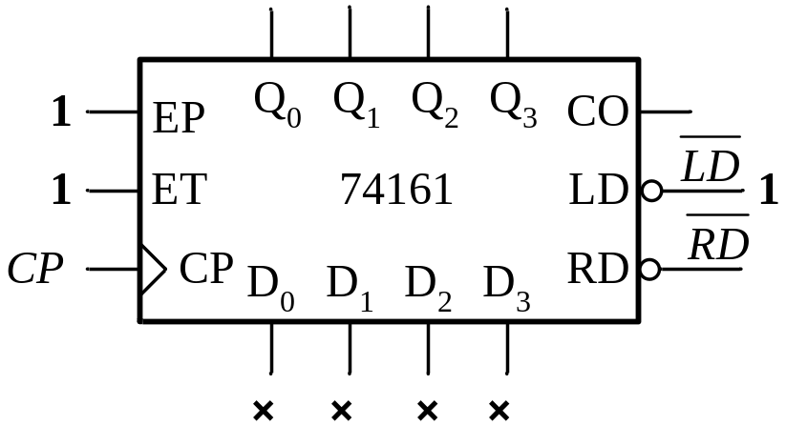

4.4 计数器
例1 采用“反馈清零法”实现同步10进制加计数
0000
0001
0010
0011
0100
1001
1000
0111
0110
0101
0
0
0
0
出现一瞬间
1
0
0
1

Slide 28
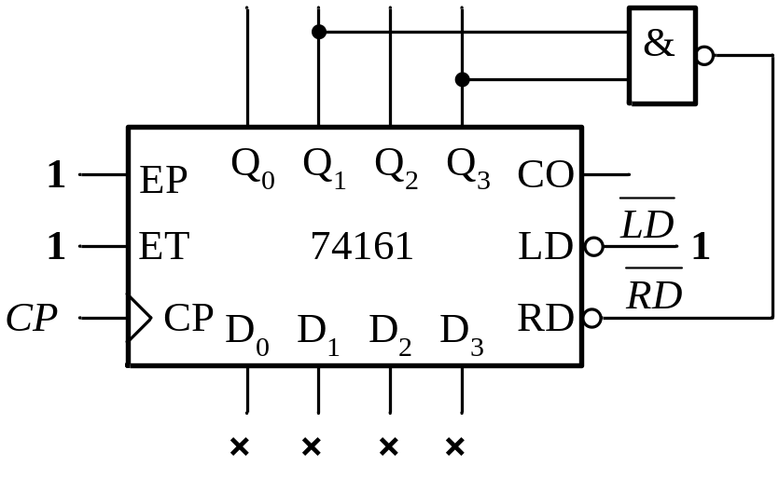
4.4 计数器
0000
0001
0010
0011
0100
1010
1001
1000
0111
0110
0101
0
0
0
0
0
1
0
1
0
1

Slide 29
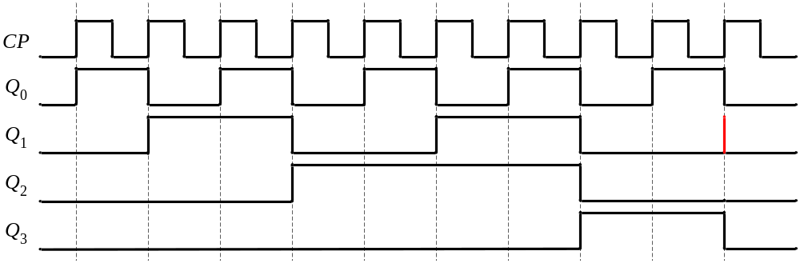
4.4 计数器
波形图：
0
1
0
1
0
1
0
1
0
1
0
0
0
1
1
0
0
1
1
0
0
0
0
0
0
0
1
1
1
1
0
0
0
0
0
0
0
0
0
0
0
1
1
0

Slide 30
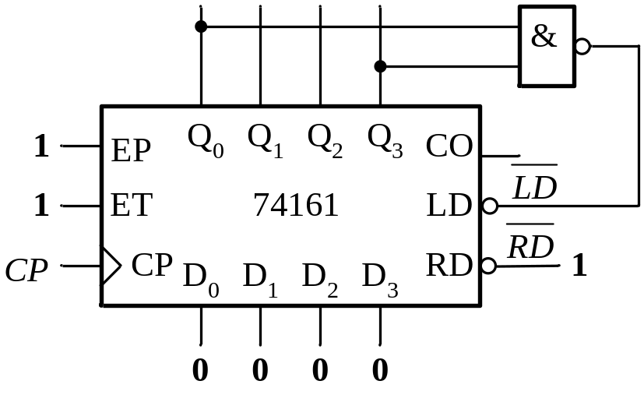
4.4 计数器
例2 采用“同步置数法”，用74161构成十进制加计数器
1010
1011
1100
1101
0000
0001
0010
0011
0100
1110
1111
1001
1000
0111
0110
0101
0
0
0
0
0
1
0
0
1
思考：校验一下能否自启动

Slide 31
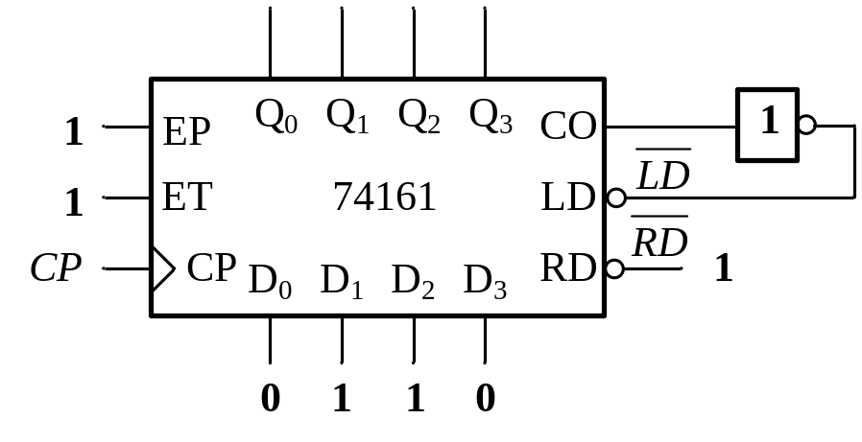
4.4 计数器
思考题：画出如图所示计数器的状态转换图。

Slide 32
4.4 计数器
“同步置数法”构成N进制计数器步骤：
1.确定计数器的状态转换图；
2.根据计数器的初态确定并行数据输入端的连接；
3.根据计数器的终态确定与非门输入端的连接。
思考题：利用74161实现初态为0100的七进制加法计数器。

Slide 33
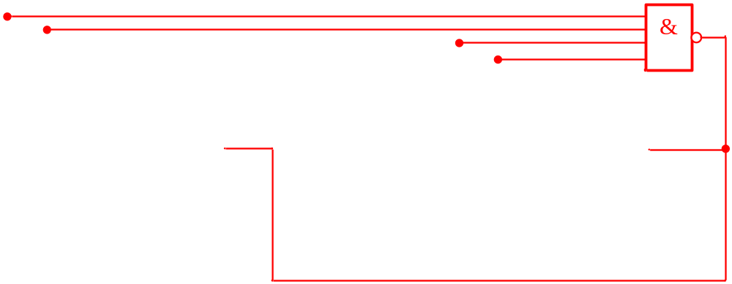
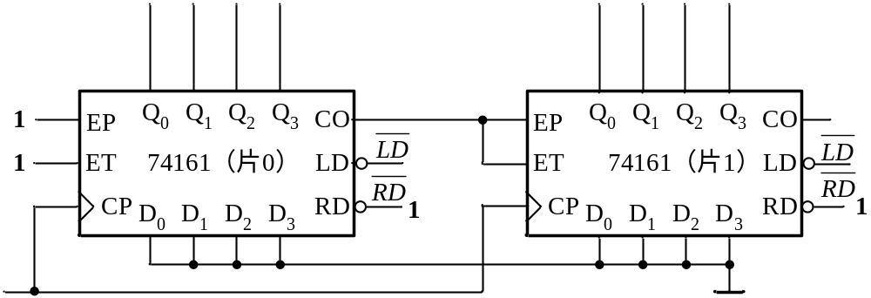
4.4 计数器
例3 试用两片74161构成100进制计数器
方法一：先用两片74161构成256进制计数器，然后再用“同步置数”法构成100进制计数器。
1
1
0
0
0
1
1
0

Slide 34
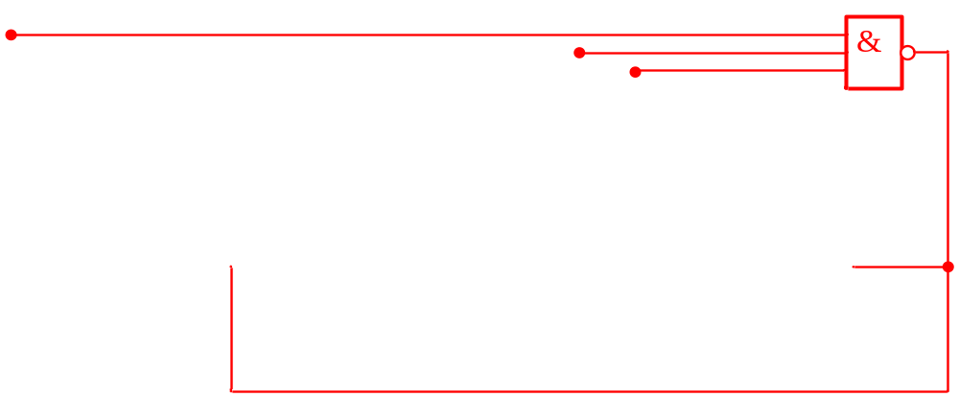
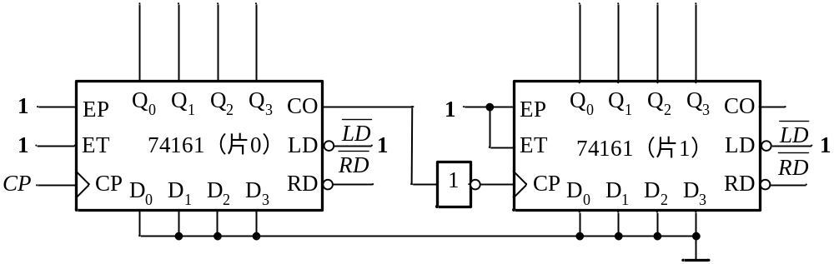
4.4 计数器
方法二：通过串行进位的方法构成256进制计数器，再用“异步清零” 法构成100进制计数器。
0
0
1
0
0
1
1
0

Slide 35
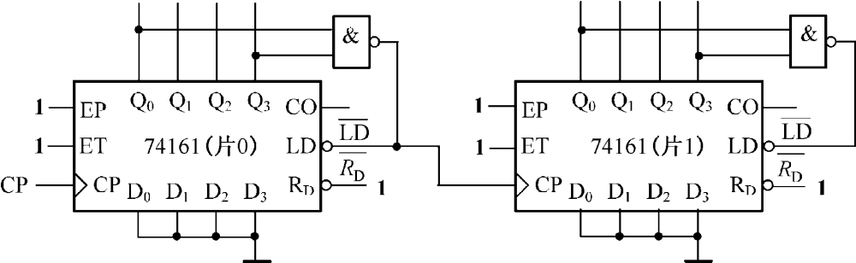
4.4 计数器
方法三：当M可分解成N₁和N₂时，可将两个计数器分别接成N₁进制计数器和N₂进制计数器，然后再将两个计数器级联起来。因此，100进制计数器可由两个10进制计数器级联而成。

Slide 36
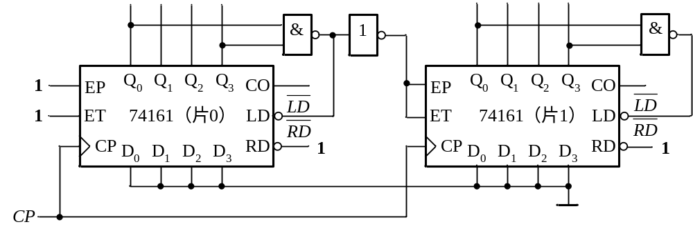
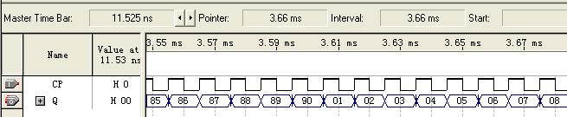
4.4 计数器
思考：图示100进制计数器能否正常工作？

Slide 37
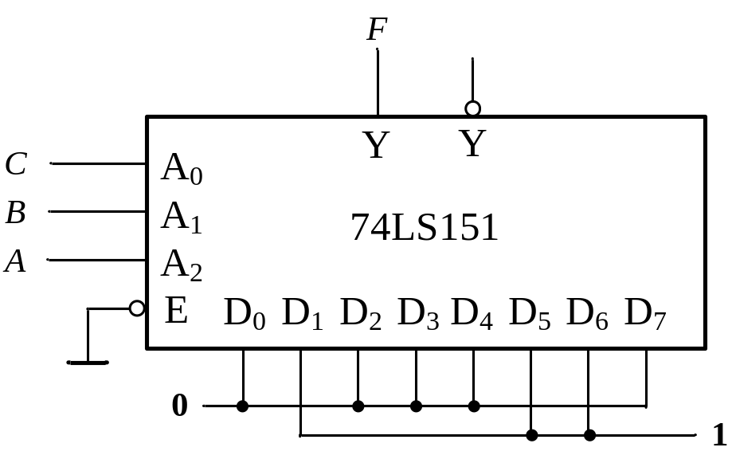
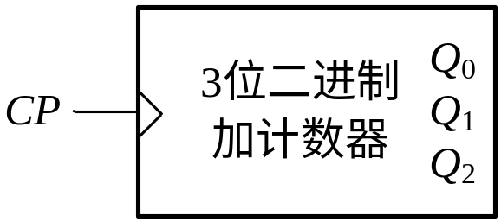
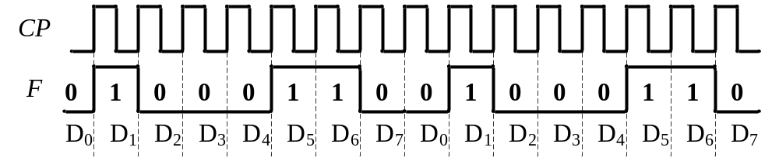
4.4 计数器
例4：设计一个产生110001001110序列码的序列信号发生器。
序列信号：按一定规则排列的周期性串行二进制码
复习：用数据选择器构成

Slide 38
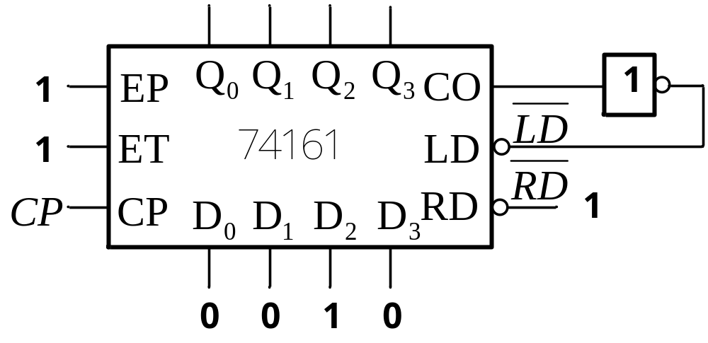
4.4 计数器
方法二：计数器+组合输出电路
（1）根据序列码的长度S设计模S计数器，状态可以自定；
（2）按要求设计组合输出电路。
第一步：设计计数器
设定有效状态为Q₃Q₂Q₁Q₀=0100～1111

Slide 39
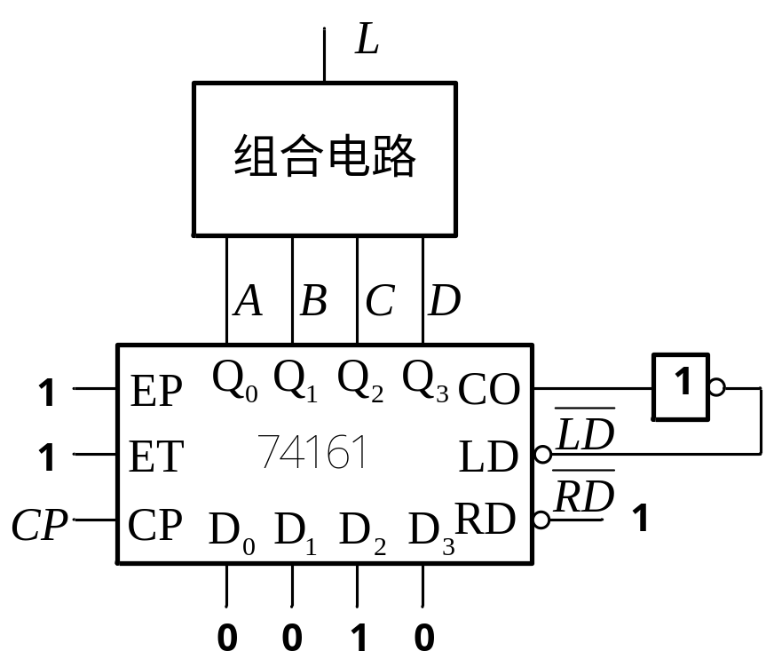
4.4 计数器
D C B A L
0 0 0 0 ×
0 0 0 1 ×
0 0 1 0 ×
0 0 1 1 ×
0 1 0 0 1
0 1 0 1 1
0 1 1 0 0
0 1 1 1 0
1 0 0 0 0
1 0 0 1 1
1 0 1 0 0
1 0 1 1 0
1 1 0 0 1
1 1 0 1 1
1 1 1 0 1
1 1 1 1 0
第二步：设计组合电路

Slide 40
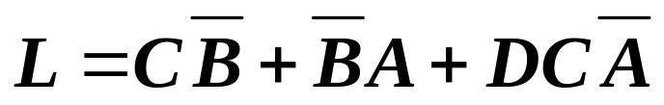
4.4 计数器
D C B A L
0 0 0 0 ×
0 0 0 1 ×
0 0 1 0 ×
0 0 1 1 ×
0 1 0 0 1
0 1 0 1 1
0 1 1 0 0
0 1 1 1 0
1 0 0 0 0
1 0 0 1 1
1 0 1 0 0
1 0 1 1 0
1 1 0 0 1
1 1 0 1 1
1 1 1 0 1
1 1 1 1 0
2. 画卡诺图
BA
00
01
11
10
DC
00
×
×
×
×
01
1
1
0
0
11
1
1
0
1
10
0
1
0
0

Slide 41
4.5 寄存器和移位寄存器
1. 什么是寄存器？
寄存器用于寄存一组二值代码，广泛地用于数字系统和数字计算机中。
2.寄存器的构成
寄存器一般用D触发器构成。
3.寄存器的分类
寄存器主要分并行寄存器和移位寄存器 两种。

Slide 42
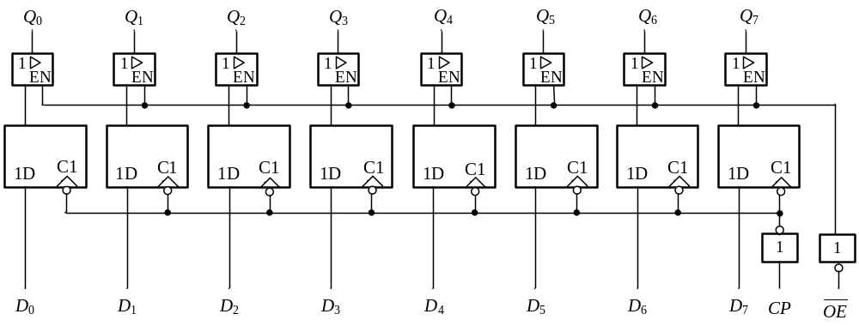
4.5 寄存器和移位寄存器
4. 并行寄存器74HC574
→1
→0
→1
→1
→1
→0
→1
→1
1
0
1
1
1
0
1
1
0
只有CP脉冲的上升沿到来后，数据才能存入寄存器。

Slide 43

4.5 寄存器和移位寄存器
思考：74HC574与并行锁存器74HC573有什么区别？
74HC573的逻辑图
当LE=1时，输出Q跟随输入D变化，当LE=0时，Q保持不变。

Slide 44

4.5 寄存器和移位寄存器
5. 右移寄存器
（1）用D触发器
（2）驱动方程
D₀=D_{IR}
D₁=Q₀
D₂=Q₁
D₃=Q₂
（3）逻辑电路图
溢出
0
1
0
1
0
1
0
1
0

Slide 45
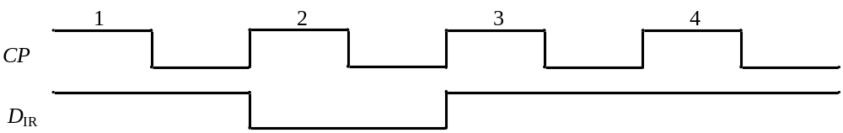


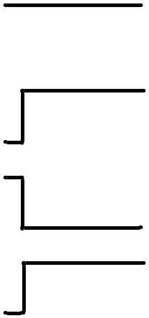
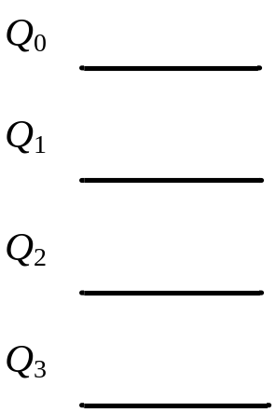



4.5 寄存器和移位寄存器
（4）工作波形
设移位寄存器的初始状态Q₀Q₁Q₂Q₃=0000，D_{IR}的输入代码为1011，请画出各触发器输出端在移位过程中的波形。

Slide 46


4.5 寄存器和移位寄存器
（5）仿真

Slide 47

4.5 寄存器和移位寄存器
（6）8位移位寄存器74HC164

Slide 48

4.5 寄存器和移位寄存器
6.左移寄存器
（1）用D触发器；
（2）驱动方程
D₀=Q₁
D₁=Q₂
D₂=Q₃
D₃=D_{IL}
（3）逻辑图
串行数据输入端

Slide 49


4.5 寄存器和移位寄存器
7. 多功能寄存器（保持、右移、左移、并行置数）
（1）用D触发器 ；
（2）增加两根控制信号S₁、S₀，用以控制寄存器的功能：
S₁ S₀ 功能
0 0 保持
0 1 右移
1 0 左移
1 1 并行置数
（3）状态方程
以上4个方程可以用4个四选一的数据选择器来实现。

Slide 50

4.5 寄存器和移位寄存器
（4）逻辑电路图

Slide 51

4.5 寄存器和移位寄存器
（5）74LS194逻辑符号和功能表
R_{D} | S₁ S₀ | D_{IR} | D_{IL} | CP | Q₀ Q₁ Q₂ Q₃
0 1 1 1 1 | × × 1 1 0 0 0 1 1 0 | × × × A × | × × × × B | × ↑ × ↑ ↑ | 0 0 0 0 d₀ d₁ d₂ d₃ Q₀ Q₁ Q₂ Q₃ A Q₀ Q₁ Q₂ Q₁ Q₂ Q₃ B

Slide 52


4.5 寄存器和移位寄存器
例1 画出由74LS194构成时序电路的状态转换图。
右移
置0
0000
1000
1100
1110
1111
Q₀Q₁Q₂Q₃
0001
0011
0111
思考：检验由移位寄存器构成的计数器能否自启动？

Slide 53


4.5 寄存器和移位寄存器
例2 用移位寄存器74LS194设计00011101序列信号发生器。
（1）确定8个独立状态。
若8个状态中出现重复现象，则应增加移位寄存器位数，直到划分为8个独立状态为止。
思考：如要产生01000110序列，应如何划分状态？

Slide 54

4.5 寄存器和移位寄存器
(2)根据状态转换图列出组合逻辑电路真值表
Q₁^{n} | Q₂^{n} | Q₃^{n} | Y
0 | 0 | 0 | 1
0 | 0 | 1 | 1
0 | 1 | 1 | 1
1 | 1 | 1 | 0
1 | 1 | 0 | 1
1 | 0 | 1 | 0
0 | 1 | 0 | 0
1 | 0 | 0 | 0

Slide 55










4.5 寄存器和移位寄存器
Q₁^{n} | Q₂^{n} | Q₃^{n} | Y
0 | 0 | 0 | 1
0 | 0 | 1 | 1
0 | 1 | 1 | 1
1 | 1 | 1 | 0
1 | 1 | 0 | 1
1 | 0 | 1 | 0
0 | 1 | 0 | 0
1 | 0 | 0 | 0

Slide 56


4.5 寄存器和移位寄存器

Slide 57

4.5 寄存器和移位寄存器

